Slide 1
Inversiones en Energía, S.A.
Análisis Interno

Slide 2
Agenda
01
02
¿Cómo quedó 2017?
¿Por qué estamos bajos?
03
04
¿Cómo lo solucionamos?
Preguntas
Tarifario y detalles de recorridos
Riesgo encontrado
Opciones de soluciones para marginar mejor

Slide 3
01
Contexto del 2017

Slide 4
¿Qué unidad usamos más?
Pickups
Camiones
Motos
01
02
03
195,733 viajes registrados (74%)
62,267 viajes registrados (24%)
5,725 viajes registrados (2%)

Slide 5
Tarifas por Unidad
Camión
Pickup
Moto
Media: Q184.08
Media: Q125.18
Media: Q126.47
Factura más baja
Q21.58
Factura más baja
Q7.30
Factura más baja
Q29.06
Factura más alta
Q521.67
Factura más alta
Q362.39
Factura más alta
Q288.36

Slide 6
Costos por Unidad
Camión
Pickup
Moto
Media: Q123.47
Media: Q97.69
Media: Q68.78
Costo más bajo
Q21.58
Costo más bajo
Q1.63
Costo más bajo
Q4.21
Costo más alto
Q521.67
Costo más alto
Q320.39
Costo más alto
Q201.09
Incluye los costos fijos y variables*

Slide 7
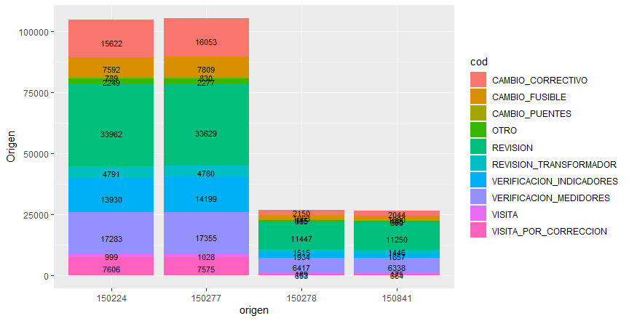
Información por Ubicación

Slide 8
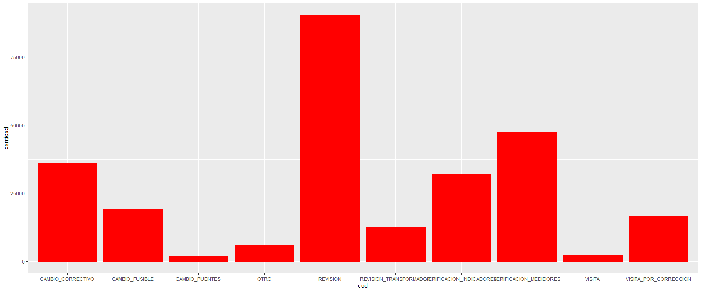
Total de Facturación
Notes:
65% lo ocupan REVISION, VERIF?DEIDIDORES y CAMBIO_CORREL

Slide 9
Q40-Q60
Máximo de pérdida por mantenimiento (varía dependiendo de la unidad)

Slide 10
02
Problemas Identificados

Slide 11
25%
Promedio de margen por factura
Coincide con el % de baja que estamos viendo en el 2018. Los costos debieron de haber subido y las facturas están igual en precios

Slide 12
¿Cómo se comportan nuestras facturas y costos?
Comportamiento de las facturas
Comportamiento de los costos

Slide 13
03
¿Qué podríamos hacer?

Slide 14
Propuestas
Facturas
Centros de Distribución
Análisis de Costos
Podemos aumentar los precios de las facturas un 30% para tener más opción de margen
Re distribuir mejor la carga de los centros para nivelar los costos y balancear entre los 4
Los costos fijos no son 100% fijos, se debería de buscar un estándar por vehículo y reducir esa variabilidad

Slide 15
Muchas gracias
Please keep this slide for attribution

